Slide 1

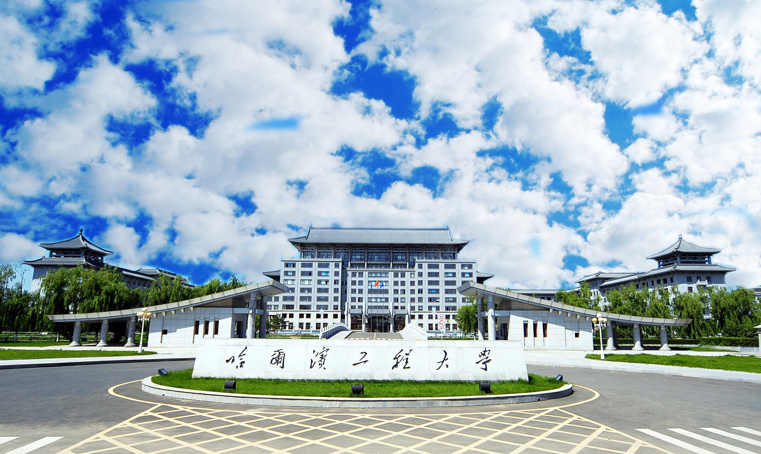
vChain: Enabling Verifiable Boolean Range Queries
over Blockchain Databases
姓名： 武秋燕 学号： S320060033

Slide 2

01
论文出处
02
区块链介绍
03
关键技术
CONTENTS
04
论文研究要点
05
论文总结

Slide 3

Part 1
论文出处

Slide 4
论文出处
会议： 2019年7月发表在顶会SIGMOD上的论文
题目：《vChain: Enabling Verifiable Boolean Range Queries over Blockchain Databases》
作者：Cheng Xu ，Ce Zhang，Jianliang Xu 香港浸会大学。

Slide 5
Part 2
区块链

Slide 6



比特币和区块链
比特币
区块链
2008年中本聪首次在论文“Bitcoin：a peer-to-peer electronic cash system”中提出比特币的概念。实际上比特币真正出现是在2009年。目前已成功运行11年。
区块链是比特币的底层技术。所以很多地方认为区块链也是2008年由中本聪提出。比特币中交易信息被定期打包就形成区块。区块按照生成时间以前一区块哈希值为指针链接起来形成区块链。

Slide 7
区块链历史发展
2008
2015
2016
2017
2018
中本聪在比特币白皮书首次提出
中国区块链元年
区块链应用与研究告诉发展和推进
世界区块链元年
区块链从实验室走向应用的元年，区块链也从1.0时代迈向了2.0时代

Slide 8
区块链
什么是区块链？
从科技层面来看，区块链涉及数学、密码学、互联网和计算机编程等很多科学技术问题。
从应用视角来看，简单来说，区块链是一个分布式的共享账本和数据库，具有去中心化、不可篡改、全程留痕、可以追溯、集体维护、公开透明等特点。这些特点保证了区块链的“诚实”与“透明”，为区块链创造信任奠定基础。
从本质上讲，区块链是一个共享数据库

Slide 9
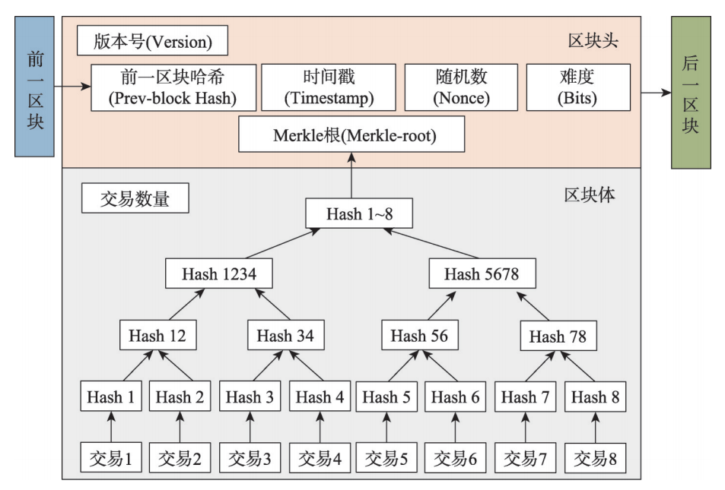
区块链结构
比特币的区块结构跟IP数据包格式类似。IP数据包由报文头和报文体组成，区块结构也包含区块头和区块体。
区块头：80字节
版本号：4字节，标识当前系统的版本号
时间戳：4字节，标识区块的生成时间
前一区块哈希：32字节，上一个区块的哈希值
Merkle根：32字节，两两交易通过SHA256最后得到的哈希值
难度值：4字节，为生成新区快设置的目标难度值
随机数：4字节，工作量证明算法中用于动态改变哈希输入值的一个整数
区块体：存放交易数量和完整的交易记录

Slide 10
Part 3
区块链关键技术介绍

Slide 11
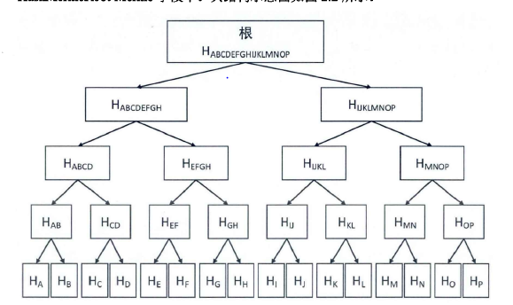
Merkle Tree
1989年，密码学家merkle提出了Merkle树的概念。
Merkle树是一种典型的二叉树，在区块链中来组织交易数据，每个区块都有一颗独立的Merkle树。Merkle树用来保证交易的正确性，而且可以验证某一区块链中某一交易是否存在。
Merkle是自下而上构建的。对每笔交易进行哈希运算得到交易哈希（叶子节点），然后自下而上，节点两两成对进行哈希运算形成父节点，重复该过程直到生成Merkle树根。

Slide 12
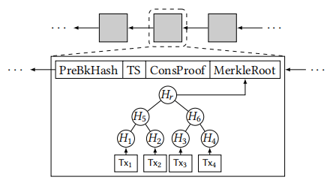
Merkle Tree
如何用Merkle Tree来验证数据？
轻节点保存着Merkle Tree的根节点hash值，轻节点想知道Tx4这个数据是否存在该Merkle tree中，服务提供者应该怎么办呢？它将H5，H3，Tx4这些数据发送给轻节点，跟它说Tx4在这个Merkle Tree中，你可以自己验证。轻节点收到之后，通过这些数据计算出Merkle Tree的根节点的hash值，然后跟自己原来所保存的根节点hash值对比，如果一样，表示验证通过。因为只要Merkle tree中的数据有一点改变，都会导致根节点的数据改变，这一点是由密码学安全保障的。

Slide 13
Part 4
论文研究要点

Slide 14
论文要点
怎么查询区块链中的数据？？？
方法一
方法二
本文方法
一种可行的做法是先把区块链中所有的数据下载下来，然后在本地查询。但是，通常区块链中所存储的数据量很大，下载完整的数据到本地需要很大的存储空间和网络带宽
通另一种做法是通过第三方服务提供者（Service Provider，SP）查询，用户只需要告诉SP查询指令，并等待接收从SP返回的结果。虽然这种做法省去了用户的本地存储和网络带宽的要求，
但是SP所传回的查询结果可能是被篡改或者不完整的。用户的要求是所得到的结果是符合查询条件，不被篡改的同时是完整的。“不被篡改”容易理解；而“完整的”指的是没有漏查。为了满足用户这个要求，论文提出了vChain框架，支持时间窗口查询和Boolean查询。

Slide 15
Boolean类型查询
Boolean类型的查询是很好理解的，就是轻节点提交的查询条件是一个返回值为True或者False的函数。比如一个查询条件为“Sedan”∧(“Benz”∨“BMW”)，如果数据库中存在下面三个记录（1）Sedan，Benz （2）Hala， Benz （3）Sedan， BMW，那么第一个和第三个将满足查询条件。

Slide 16
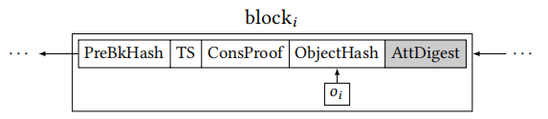
Boolean类型查询
为了支持Boolean类型的查询，需要在区块头增加一个字段AttDigest，顾名思义就是属性的摘要。
第一它能够概括一个数据对象的属性W，能够证明一个对象是否满足轻节点所提交的查询（一个区块中有多个数据对象），因此，如果对象不满足查询条件，只需要返回这个AttDigest字段，而不需要返回整个数据对象给用户。
第二，不管一个数据对象的属性W有多少个，AttDigest字段的大小都是固定的。
第三，AttDigest支持聚合（Aggregatable）操作，这样的话就可以在同一个区块的不同对象之间以及不同区块的不同对象之间进行批量验证了。

Slide 17
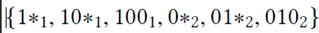
范围类型查询
保存在区块链中的对象数据表示形式为<ti, Vi, Wi>，V中存储的是多个数字类型的属性，W中存储的是多个非数字类型的属性。将数字类型的属性转换成非数字类型的属性
如何转换呢？
1）将数字转化成二进制的形式
2）将一个数字转化成二进制前缀元素，函数表示为trans(.)，比如4可以表示为二进制100，所以trans(4) = {1∗, 10∗, 100}. 星号表示通配符。对于数组的话，比如（4，2）的二进制为（100， 010），前缀转化为

Slide 18
Boolean类型查询
Boolean类型的查询是很好理解的，就是轻节点提交的查询条件是一个返回值为True或者False的函数。比如一个查询条件为“Sedan”∧(“Benz”∨“BMW”)，如果数据库中存在下面三个记录（1）Sedan，Benz （2）Hala， Benz （3）Sedan， BMW，那么第一个和第三个将满足查询条件。

Slide 19
Part
论文总结

Slide 20

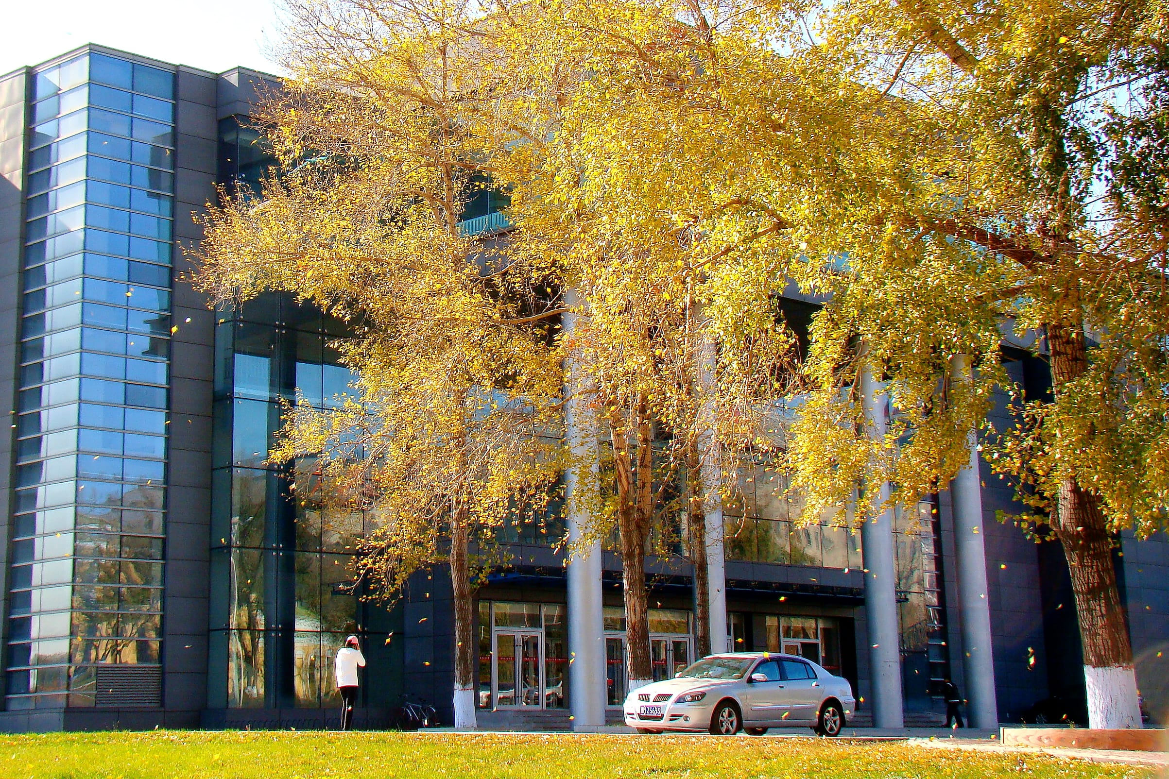
论文总结
论文提出了vChain，重点解决轻节点能够证明所收到的查询结果不被篡改，不被漏查的问题。
论文提出了字段属性查询，数字类型的范围查询，并提出了在区块链场景上用于加快查询速度的索引。

